Slide 1
А 1
Урок 3

Slide 2
Plan du cours
Звонкие и глухие согласные. Consonnes sourdes et sonores.
Род/Genre : Он, Она или Оно? Suite.
Мно́жественное число́ существи́тельных/ Pluriel des noms
Pronoms possessifs. Притяжательные местоимения.
Accusatif des pronoms personnels. Винительный падеж имён существительных.

Slide 3
Consonnes sourdes et sonores
Les consonnes sonores sont composées d`un bruit (généré au moment de franchissement d`une certaine barrière (dents, bouche, langue...) par le courant d`air) et de la voix qui apparaît grâce à la vibration des cordes vocales.
Les consonnes sourdes sont composées uniquement d`un bruit.

Slide 4
Les consonnes sonores en russe sont: [б], [б’], [в], [в’], [г], [г’], [д], [д’], [ж], [з], [з’], [й’], [л], [л’], [м], [м’], [н], [н’], [р], [р’]
Les consonnes sourdes sont : [к], [к’], [п], [п’], [с], [с’], [т], [т’], [ф], [ф’], [х], [х’] [ц], [ч’], [ш], [щ’].

Slide 5
On compte 11 paires de consonnes en russe qui se différencient uniquement par le fait d`être sonore ou sourde. Dans le reste, le mode de leur formation est similaire. Ce sont les paires de consonnes suivantes: [б] – [п], [б’] – [п’], [в] – [ф], [в’] – [ф’], [г] – [к], [г’] – [к’], [д] – [т], [д’] – [т’], [з] – [с], [з’] – [с’], [ж] – [ш].

Slide 6
Les consonnes restantes sont impaires. Elles sont représentées par les consonnes impaires sourdes : [х], [х’], [ц], [ч’], [щ’] et les consonnes impaires sonores : [й’], [л], [л’], [м], [м’], [н], [н’], [р], [р’].

Slide 7
Attention!
Une consonne écrite (sourde ou sonore) ne correspond pas toujours à son homologue phonétique.
Dans certaines positions, une consonne sonore écrite est prononcée comme une consonne sourde et vice versa.

Slide 8
1. Consonne écrite sonore est consonne phonétique sourde (assourdissement):
A la fin d`un mot (клуб [клуп], рожь [рош], смог [смок])
Devant une consonne sourde (лодка [лотка], юбка [йупка], кружка [крушка]).

Slide 9
2. Consonne écrite sourde est consonne phonétique sonore (sonorisation):
Quand elle est placée devant une consonne sonore (молотьба [мълад`ба], косьба [каз`ба].).
Attention: si une consonne sourde est placée devant une consonne sonore qui est : [в], [в’], [й’], [л], [л’], [м], [м’], [н], [н’], [р], [р’], cette consonne reste toujours sourde.

Slide 10
Lisez les mots suivants, faites bien attention à des positions d`assourdissement et de sonorisation des consonnes:
Гриб-грибы, араб-арабы, столб-столбы, лоб-лбы, гроб-гробы, зуб-зубы, дуб-дубы, ров-рвы, слов-слова, дров-дрова, плов-плова, зов-сова, кровля-кров, рог-рога, луг-луга, смог-смогла, друг-друга, годы-год, жемчуг-жемчуга, виражи-вираж, ложь-кожа, рожь-даже, роз-роза, арбуз-арбузы, глаз-глаза, груз-грузы, лодка, скобка, зубки, будка, ножка, ложка, дождь, поезд, гвоздь, просьба, молотьба, косьба, вокзал, ростбиф, пакгауз.

Slide 11
Звонкие и глухие согласные
звонкие | глухие
б, в, д, з, ж, г л, м, н, р, й | п, ф, т, с, ш, к ч, щ, ц, х

Slide 12
Род/Genre : Он, Она или Оно?
ОН | ОНА
-тель (учи́тель – maître à l’école, строи́тель - constructeur, преподава́тель - professeur) + па́рень - gars, коро́ль - roi, паро́ль – mot de passe, слова́рь - dictionnaire, ру́бль - rouble, инвента́рь – inventaire. | -жь (ро́жь - seigle) -шь (мы́шь - souris) -чь (до́чь - fille) -щь (ве́щь - chose) + две́рь (porte), тетра́дь (cahier), ло́шадь (cheval) + абстра́кции - abstractions (любо́вь - amour, бо́ль - douleur, сме́рть - mort, жи́знь - vie)

Slide 13
Мно́жественное число́ существи́тельных/ Pluriel des noms
 | M/F | N
dur | стол – столЫ актриса - актрисЫ | вино - винА
mou | музей – музеИ энергия – энергиИ словарь – словарИ лошадь - лошадИ | море - морЯ
Attention ! К, Г, Х, Ч, Ж, Ш, Щ + И: внук – внукИ, книгА - книгИ

Slide 14
Le pluriel des noms russes
Pour mettre un nom russe au pluriel, vous devez changer sa terminaison. Il y a seulement 4 terminaisons de pluriel possibles en russe:
-И, -Ы, -А, -Я.

Slide 15
Les mots qui se terminent par К, Г, Х, Ш, Щ, Ж, Ч, Ь ou par l’une de ces lettres + une voyelle (sauf les noms neutres) – perdent cette dernière voyelle ou -Ь s’il existe, et ajoutent -И.
Exеmples:
нож – ножи́ (les couteaux)
ключ – ключи́ (les clefs)
нога́ – но́ги (les jambes)
рука́ – ру́ки (les mains)
ночь – но́чи (les nuits)

Slide 16
Les noms masculins se terminant par une consonne ajoutent -Ы:
нос – носы́ (les nez)
телефо́н – телефо́ны (les téléphones)
стол – столы́ (les tables)

Slide 17
Pour les noms neutres:
– si le mot se termine par -Е – remplacez-le par -Я
– si le nom se termine par -Ш/Щ/Ж/Ч/Ц + Е – remplacer -E par -A
– si le mot se termine par -O – remplacez-le par -А
зда́ние – зда́ния (les immeubles)
о́блако – облака́ (les nuages)

Slide 18
Pour les noms féminins:
– remplacez la terminaison -А par -Ы
– remplacez la terminaison -Я par -И
голова́ – го́ловы (les têtes)
стена́ – сте́ны (les murs)
ста́нция – ста́нции (station)
ба́ня – ба́ни (bains)

Slide 19
Исключения/Exceptions
брат – бра́тья (frère) сын – сыновья́ (fils) до́чь – до́чери (filles) мать – ма́тери (mères) дом – дома́ (maison) го́род – города́ (ville) | друг – друзья́ (ami) стул – сту́лья (chaise) де́рево – дере́вья (arbre) челове́к – лю́ди (homme - gens) ребёнок – де́ти (enfant)

Slide 20
Accusatif des pronoms personnels:
КТО? | Я | ТЫ | ОН, ОНА, ОНО | МЫ | ВЫ | ОНИ
КОГО? | МЕНЯ | ТЕБЯ | (н)ЕГО, (н)ЕГО, (н)ЕЁ | НАС | ВАС | (н)ИХ

Slide 21
à la 3ème personne, un н apparaît devant le pronom personnel, s'il est précédé d'une préposition:
я вижу его , я вижу её, я вижу их, je le vois , je la vois, je les vois; mais: я смотрю на него, я смотрю на неё, я смотрю на них je le regarde, je la regarde, je les regarde

Slide 22
Чей? Чья? Чьё? Чьи?
Мой, твой, наш...
Pronoms possessifs
C’est à qui?

Slide 23
Les pronoms possessifs indiquent que les objets appartiennent à quelqu'un ou quelque chose d'autre. Ainsi vous allez entendre un pronom possessif ou autre si vous posez une question: Чей? (m) Чья? (f) Чьё? (n) ou Чьи? (pl)

Slide 24
Mon et le mien:
мой [moj] – masculin
моя́ [ma-yá] – féminin
моё [ma-yó] – neutre
мои́ [ma-í] – pluriel

Slide 25
Ton et le tien (singulier et informel):
твой [tvoj] – masculin
твоя́ [tva-yá] – féminin
твоё [tva-yó] – neutre
твои́ [tva-í] – pluriel

Slide 26
Son, sa, ses (quand le ‘possesseur’ est masculin):
егó [i-vó / ye-vó] – pour tous les genres et nombres
Son, sa, ses (quand le ‘possesseur’ est féminin):
её [i-yó / ye-yó] – pour tous les genres et nombres
Son, sa, ses (quand le ‘possesseur’ est neutre):
егó [i-vó / ye-vó] – pour tous les genres et nombres

Slide 27
Notre, nos et le notre, la notre, les notres:
наш [nach] – masculin
нáша [ná-cha] – féminin
нáше [ná-che] – neutre
нáши [ná-chi] – pluriel

Slide 28
Votre, vos et le votre, la votre, les votres (pluriel or forme de politesse):
ваш [vach] – masculin
вáша [vá-cha] – féminin
вáше [vá-che] – neutre
вáши [vá-chi] – pluriel
Leur et les leurs:
их [ih] – pour tous les genres et nombres

Slide 29
Attention!
Notez que les pronoms possessifs français ont deux formes: mon/ma - la mienne, son/sa - la sienne, votre - la vôtre. En Russe, il n'y a qu'une seule forme de pronoms possessifs. Par exemple, à la fois "mon" et "mien" sont toujours traduits par мой.

Slide 30
Vocabulaire
знать connaître
Я знаю – je connais
Как тебя зовут? Comment t’appelles – tu?
Очень приятно – enchanté(e)
Там – là
У меня есть – j’ai
Конечно – bien sûr
Как жаль – c'est dommage

Slide 31
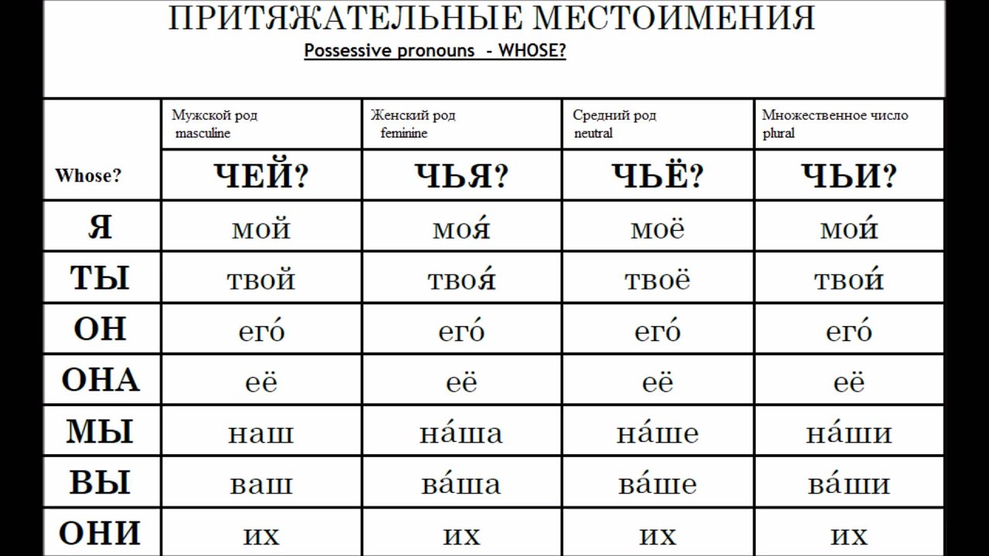

Slide 32


Slide 33
Pour les pronoms russes « он, она», les pronoms possessifs russes ne font pas l’accord en genre avec le nom auquel ils appartiennent comme en français (son livre – si ce livre appartient soit à une femme soit à un homme, le plus important c’est le genre du mot « livre ») mais avec celui ou celle à qui cet objet ou cette personne ou un être appartient. Par exemplе : «Её книга, её стол, её глаза» (les mots sont des genres et des nombres différents mais ils ont la même forme parce qu’ils appartiennent à une femme). S’ils appartiennent à un homme, il faut utiliser d’autres pronoms possessifs : «Его книга, его стол, его глаза».

Slide 34
Les pronoms possessifs pour «оно» ont la forme «его» comme pour le masculin. Par exemple, le mot « la glace » – «мороженое» est du genre neutre en russe. Nous disons : « son goût » comme « его вкус» . Mais c’est seulement pour le singulier ! S’il y a beaucoup d’objets qui sont du genre neutre, on utilise la forme « их». Par exemple, la fenêtre est du genre neutre en russe – окно. Nous disons : «Их рамы» – « Leurs croisées ». En résumant, au singulier pour «оно» c’est la forme «его», au pluriel – «их».

Slide 35
Dans tous les autres cas, la logique est celle de la langue française, on choisit la forme du pronom possessif selon le genre de l’objet ou la personne, l’être qui appartient. Par exemple, nous voulons dire « mon cahier », le mot cahier en russe est du féminin – «тетрадь», alors on regarde le tableau la forme pour le féminin pour «я» – «моя». Il faut dire «моя тетрадь».

Slide 36
Моя семья
В моей семье 4 человека. Ma famille se compose de quatre personnes.
В нашей семье двое детей / два ребенка.
У нас есть животные: кот, собака, птица.
Мы живем в Лионе. Мне нравится наша квартира. Она большая.
Мой отец работает…Моя мама работает…
Я учусь в университете. Я …
Я люблю проводить время с друзьями.

Slide 37
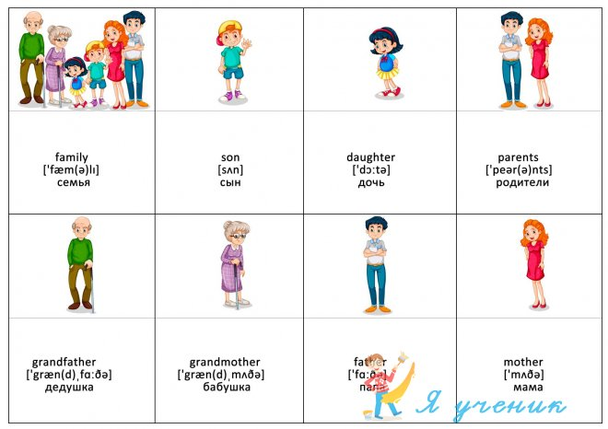

Slide 38
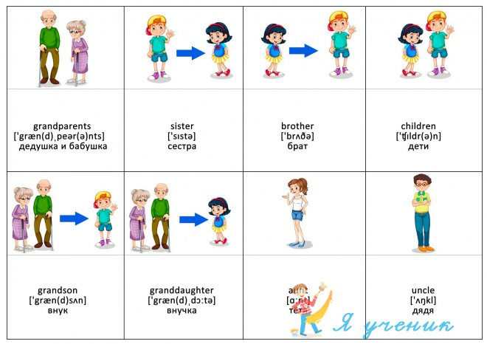

Slide 39
Домашнее задание
Vous apprenez le vocabulaire/ Вы́учить слова́
Текст «Моя семья»/ texte Ma famille – à rendre
Упражнение/exercice 66, упражнение/exercice 1 – à rendre
Dialogues
Les noms de famille russes.

Slide 40
Ссылки на картинки
Стр.7 - https://www.youtube.com/watch?v=Cj6Wy13Jv1E
Стр. 18-19 - https://ja-uchenik.ru/132-semya-kartochki-po-angliyskomu-yazyku.html
Стр.14 - https://multiurok.ru/files/priezientatsiia-pritiazhatiel-nyie-miestoimieniia-6-klass.html

